Slide 1
Base de Datos II
Dr. Javier Tejada Cárcamo
jawitejada@hotmail.com
jtejada@ucsp.edu.pe

Slide 2
Evaluación
Evaluación Permanente I: 15%
  Tareas, prácticas en el laboratorio, exposiciones, intervención en clases.
Examen Parcial : 30%
Evaluación Permanente II: 15%
  Trabajo final.
Examen Final : 40%
  Trabajo final: 10%

Slide 3
Trabajo final
Diseño de un sistema de simulación y monitoreo de vehículos de transporte interprovincial.
Range Partitioning y visualización de datos.

Slide 4
Introducción
¿Qué factores motivan el crecimiento de la data?
  Estructurada, semi-estructurada, no estructurada.
¿Qué es un petabyte?
Notes:
BD del genoma humana (3 billones de datos)

Slide 5
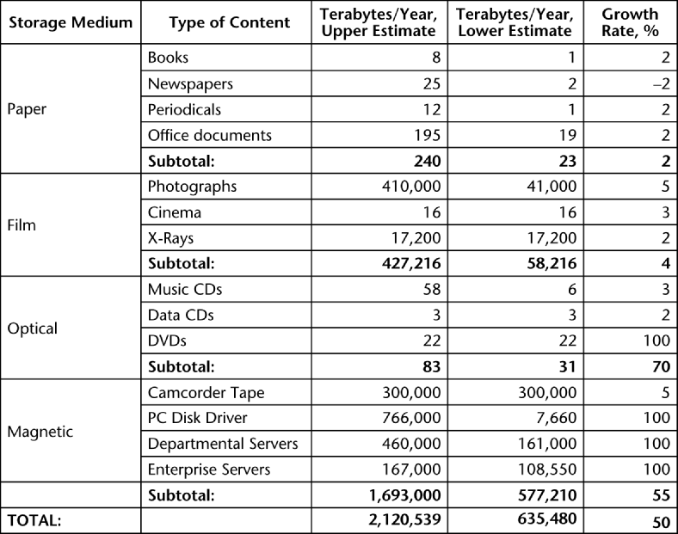
Worldwide Production of Original Content, Stored Digitally, in Terabytes.
Source: University of California at Berkeley study, 1999.

Slide 6
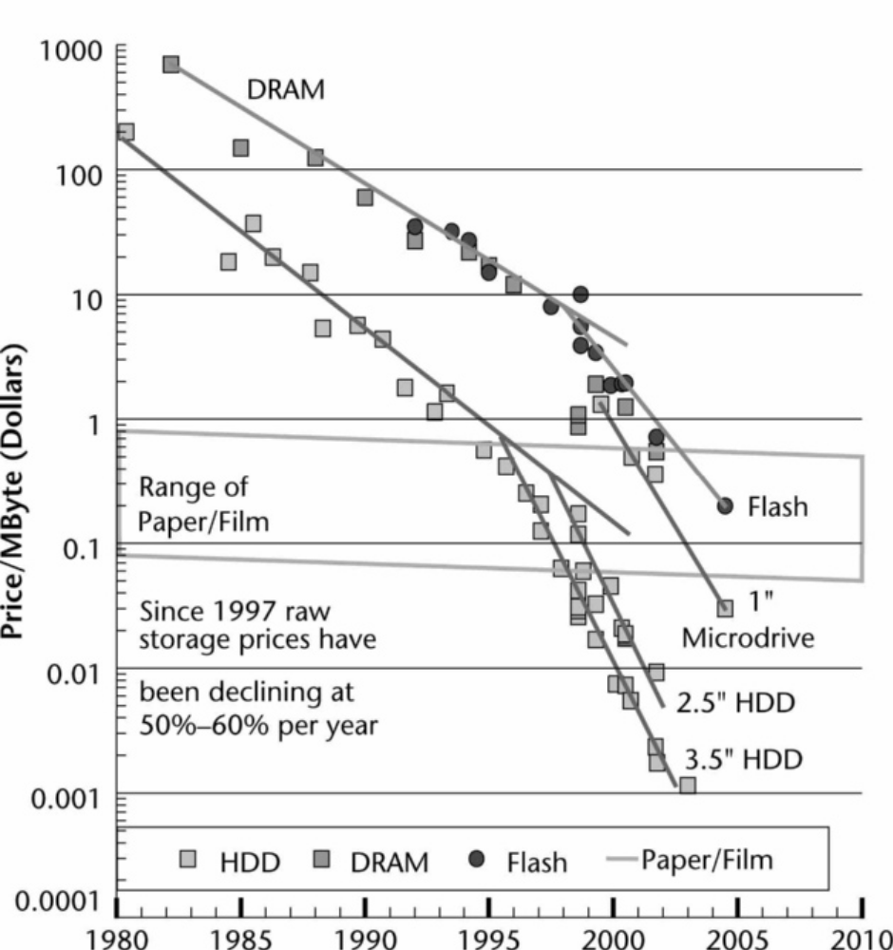
Costo de Almacenamiento (Source: IBM Research.)

Slide 7
Physical DB: Motivación
La perspectiva del usuario final no tiene en cuenta el crecimiento de los datos.
El hardware avanza, el software también; pero surgen nuevas necesidades SIEMPRE.
El poder computacional debe ser usado para “detectar información” y no “procesar data”. Ej. OLAP y Minería de datos.
¿Por qué es importante?

Slide 8
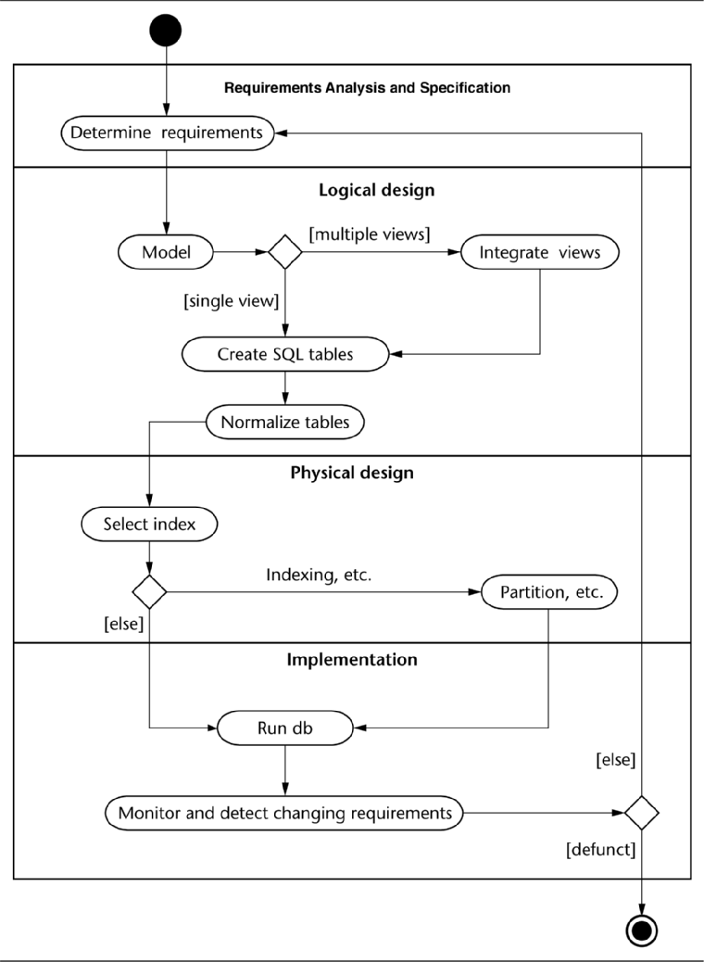
Database Life Cycle
Notes:
Ddl (data definition language) vs dml (data manipulation language)

Slide 9
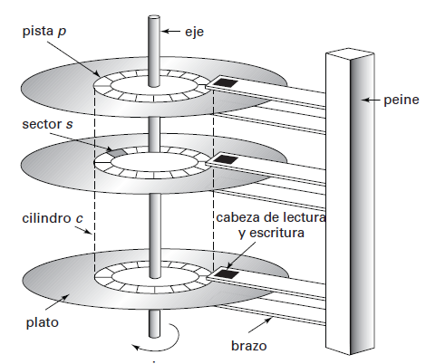
Discos Duros
Platos
Motor RPM
Pistas (16000) y Sectores (512 bytes)
Cabeza de lectura y escritura
Las cabezas se desplazan conjuntamente
Cabezas próximas al disco
¿Qué es disco de cabezas fijas?
¿Discos con varios brazos?

Slide 10
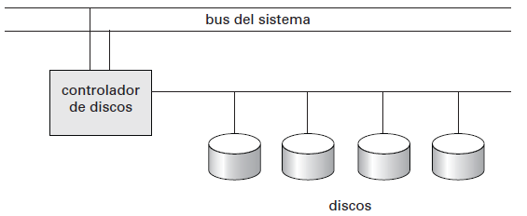
Controlador de discos
Interfaz
Comprobación de suma
Reasignación de sectores dañados
El controlador no administra cabezas, brazos.
Interfaz ATA, IDE, SCSI
Discos se conectan con cables o Red de Área de Almacenamiento.

Slide 11
Medidas del rendimiento
Capacidad
Tiempo de acceso: Solicitud-Transferencia
  Tiempo de búsqueda (2-30 ms).
  Tiempo de latencia rotacional (4 a 11.1 ms)
Velocidad de transferencia de datos (25 a 40 mbps)
Fiabilidad.
  Tiempo medio de fallos
  Ej. Proveedor garantiza 30,000 a 1’200,000 (3,4 años a 136 años)
  Probabilidad fallo. Si hay 1000 discos nuevos sería 1’200,000 /1000 = 1200 horas
Notes:
BD del genoma humana (3 billones de datos)

Slide 12
Optimización del acceso a los bloques del disco
Bloques: 512 bytes o más
Planificación del brazo del disco
  Algoritmo del ascensor
Organización de archivos
  Evitar fragmentación
Uso de memoria intermedia de escritura
  RAM no volátil
Tarea de RAID

Slide 13
Acceso al almacenamiento (1/2)
Bd mantienen al SO fuera !
Minimizar transferencia entre disco y memoria
Memoria principal e intermedia (buffer).
Se gestiona la memoria intermedia, parecido a memoria virtual

Slide 14
Acceso al almacenamiento (1/2)
Técnicas de gestión de memoria
  Estrategia de sustitución (LRU. Last recently used)
  Bloques clavados
  Salida forzada de los bloques
Políticas para la sustitución.
  Los SO utilizan LRU
  Las BD pueden predecir referencias futuras

Slide 15
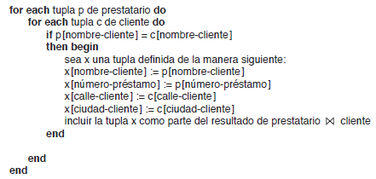
Políticas para la sustitución
Uso de MRU (Most Recently used)
Consulta al diccionario de datos
Acceso de índices

Slide 16
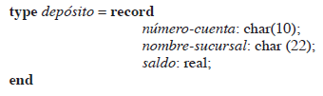
Organización de archivos
Se organizan en registros acorde a los bloques?
Registros de longitud fija. Ej. registros de cuentas de una BD Bancaria

Slide 17
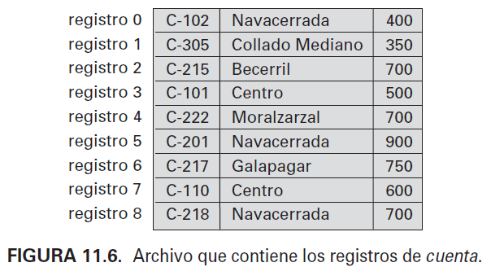
Registros de Longitud fija
40 bytes por cada uno
Problemas:
  Borrado de registros
  Traslape de bloques

Slide 18
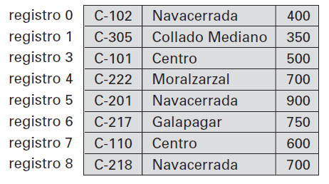
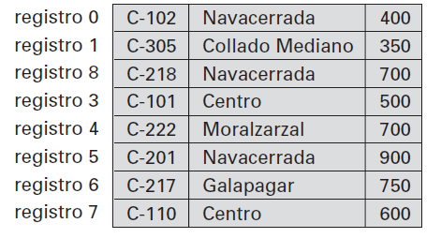
Registros de Longitud fija
Borrado de registros
No basta colocar una marca como borrado

Slide 19
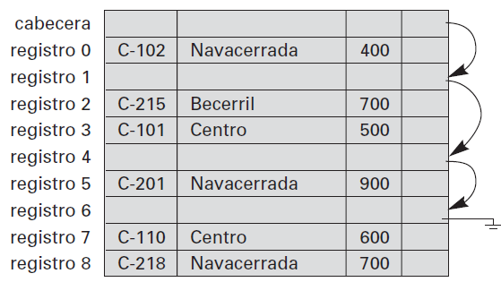
Registros de Longitud fija
Inserción de cabecera y listas enlazadas

Slide 20

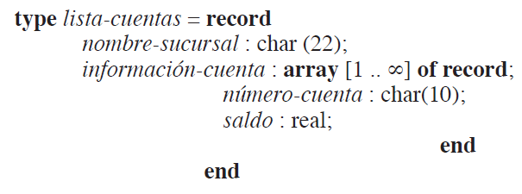
Registros de longitud variable (1/6)

Slide 21
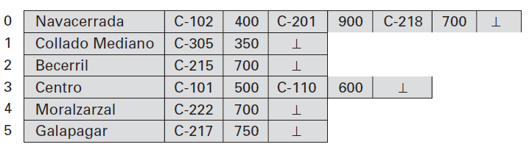
Registros de longitud variable (2/6)
Representación en cadenas de bytes
  Símbolo especial de fin de registro
  Almacenar la longitud al inicio.
Problemas
  Reutilizar espacio de registros borrados
  Datos fragmentados
  Crecimiento de registros

Slide 22
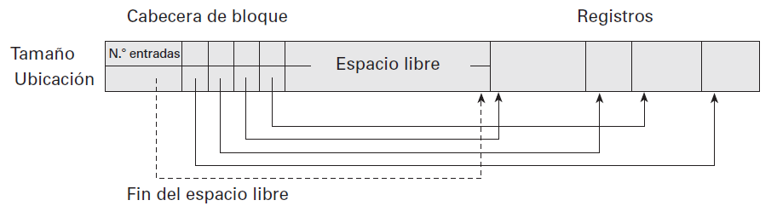
Registros de longitud variable (3/6)
Estructura de páginas con ranuras.
  Número de elementos.
  Espacio libre.
  Un de entradas: Ubicación y tamaño.
¿Tamaño de registros?
¿Costo de trasladar registros es elevado?
Éxito: Indirección

Slide 23
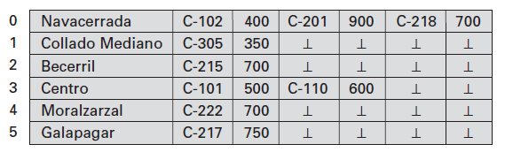
Registros de longitud variable (4/6)
Mediante registros de longitud fija
Espacio reservado
Si mayor parte de registros tiene longitud cercana a la máxima.
Existe desperdicio

Slide 24
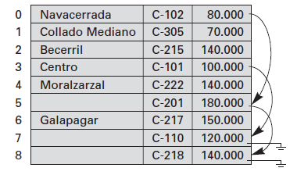
Registros de longitud variable (5/6)
Representación con listas
Desperdicio significativo de espacio

Slide 25
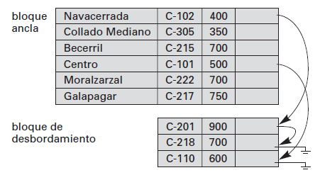
Registros de longitud variable (6/6)
Representación con listas
  Bloque ancla
  Bloque de desbordamiento

Slide 26
Índices
Índice de BD = Índice de libro = Fichas de Biblioteca
Evaluación de índices
  Tipos de acceso
  Tiempo de acceso
  Tiempo de inserción
  Tiempo de borrado
  Espacio adicional requerido

Slide 27
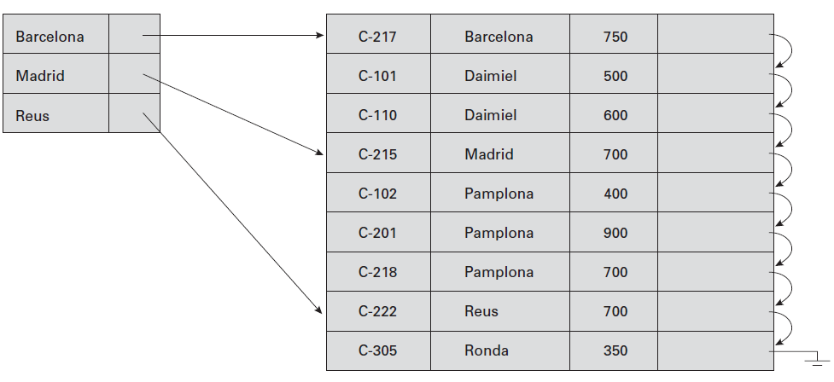
Índices ordenados
Índices primarios y secundarios
  Clave de búsqueda
  Archivos secuenciales indexados

Slide 28
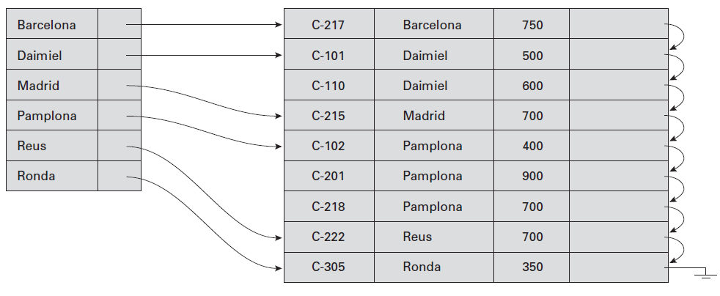
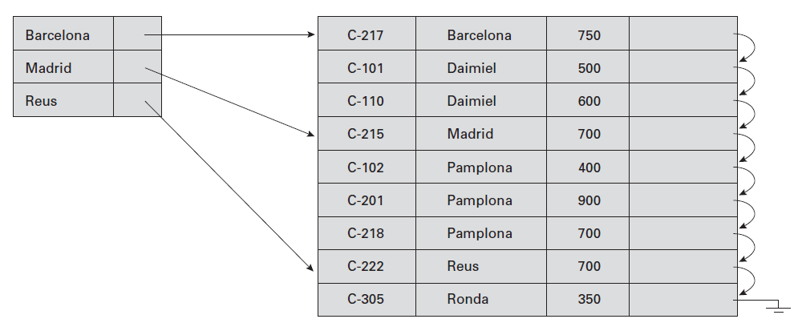
Índices ordenados: Densos y dispersos

Slide 29
Índices densos y dispersos
Índice disperso: Menos espacio y menor mantenimiento.
Tiempo de acceso vs. Espacio adicional
  1 entrada por bloque
  ¿Registros ocupan varios bloques?

Slide 30
Índices ordenados: Multinivel (1/2)
Ej. 100.000 registros. 10 por bloque.
  Un registro índice por bloque:
  100 registros índices en un bloque,
  Núm. Bloques índice:
10000
100

Slide 31
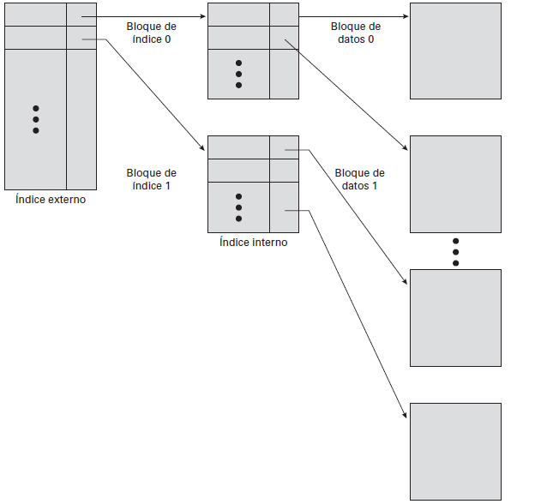
Índices ordenados: Multinivel (2/2)
Diccionario es ej. de índice multinivel.
Índice disperso sobre índice primario

Slide 32
Actualización del Índice (1/4)
Inserción en Índice denso
  Si valor de clave no está en el índice…..
  Si no
    Si índice almacena ptr. a reg. de mismo valor…..
    Si índice sólo apunta al primer reg. de tabla….

Slide 33
Actualización del Índice (2/4)
Inserción en índice disperso.
  Se asume un índice por bloque.
  Si se crea un bloque nuevo
  Sino
    Si nuevo registro tiene menor clave de búsqueda…..
    Sino…

Slide 34
Actualización del Índice (3/4)
Borrado en índice denso
  Si reg borrado tiene única clave de búsqueda….
  Si no
    Si reg. Índice almacena ptr para cada reg. archivo….
    Si reg. índice almacena ptr sólo para el primer reg. archivo….

Slide 35
Actualización del Índice (4/4)
Borrado en índice disperso
  Si reg. borrado no es clave en índice….
  Si no
    Si fuera el único registro con la clave de búsqueda….
      Si nueva clave ya está en el índice...
    Sino……..

Slide 36
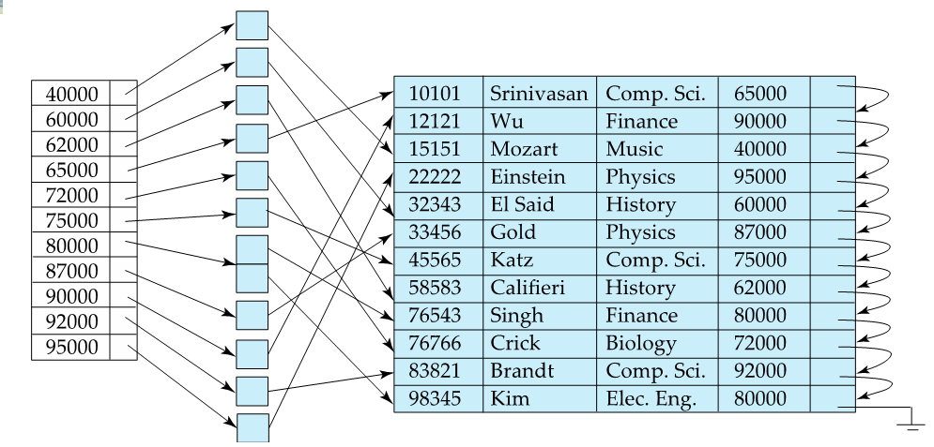
Índices secundarios
Son densos con un ptr. a cada registro.
¿Por qué no pueden ser dispersos?

Slide 37
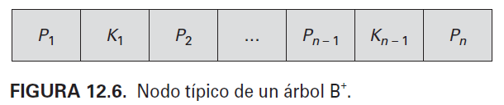
Árbol B+
Degradación de archivos secuenciales indexados y sus índices
Árbol equilibrado
n punteros y n-1 claves
Valores de clave de búsqueda de un nodo se mantienen ordenados

Slide 38
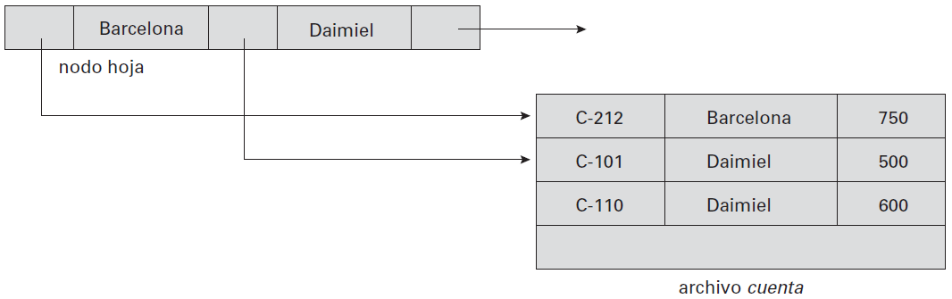

Árbol B+. Hojas
Hojas. Ptrs. apuntan al registro o a un cajón de punteros.
Una hoja guarda hasta n-1 valores y está permitido como mínimo
Rangos de valores en hoja no se solapan

Slide 39
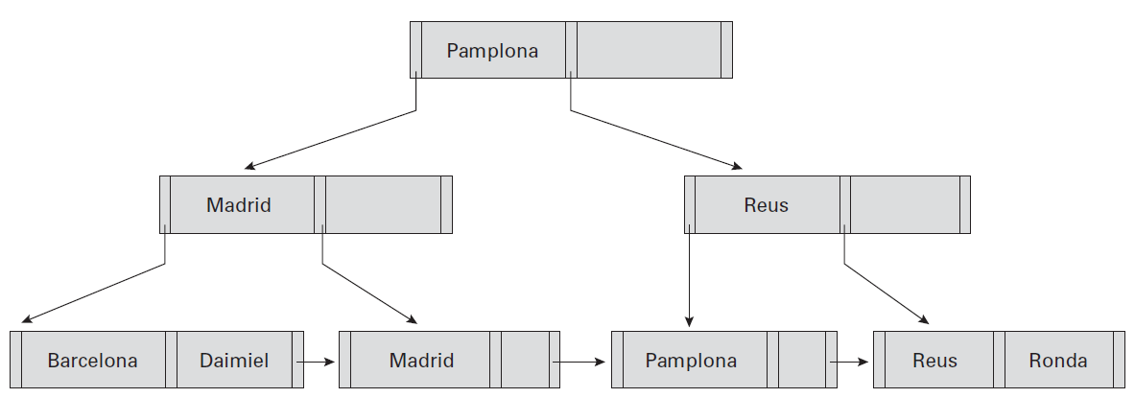
Árbol B+. Nodos internos (1/2)
Nodos internos forman índice multinivel (disperso) sobre nodos hoja.
Deben guardar al menos punteros
Grado de salida de un nodo

Slide 40
Árbol B+. Nodos internos (2/2)
Para ptrs, apunta menores a y >=
A quien apunta ?
Nodo raíz puede tener menos de valores
  Debe tener al menos dos punteros.
Árboles balanceados

Slide 41
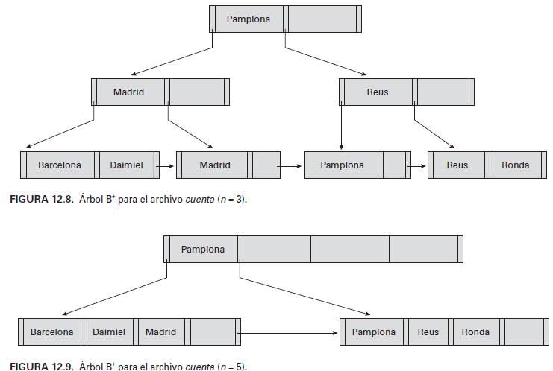
Árbol B+. Ejemplos

Slide 42
Árbol B+. Consultas (1/2)
Examinar nodo raíz para buscar menor valor de clave de búsqueda mayor que V
Si clave es se sigue puntero
Si no se encuentra, se sigue
Hasta que se alcanza hoja. Si es V

Slide 43
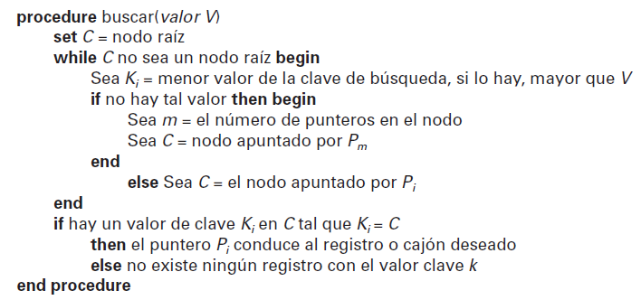
Árbol B+. Consultas (2/2)

Slide 44
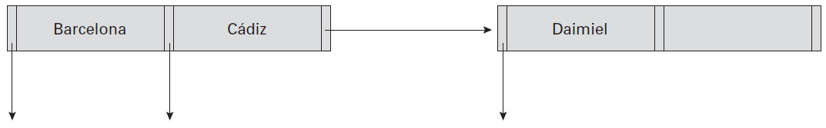
Árbol B+. Actualizaciones
División de un nodo.
Fusión de nodos. (menor que )
Inserción:
  Si valor de la clave de búsqueda ya existe….
  Si no, se inserta valor en la hoja y luego en el archivo.
¿Cómo sería el borrado?

Slide 45
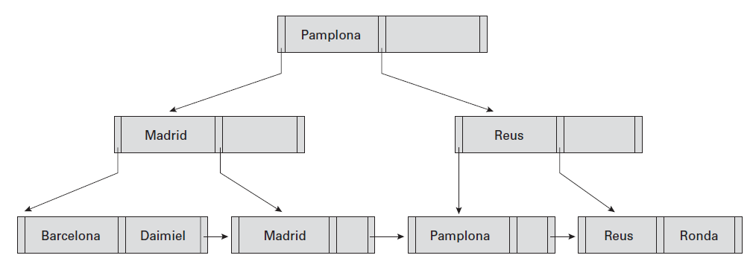
Árbol B+. División de nodo por inserción (1/2)
¿Cómo insertar Cádiz?

Slide 46
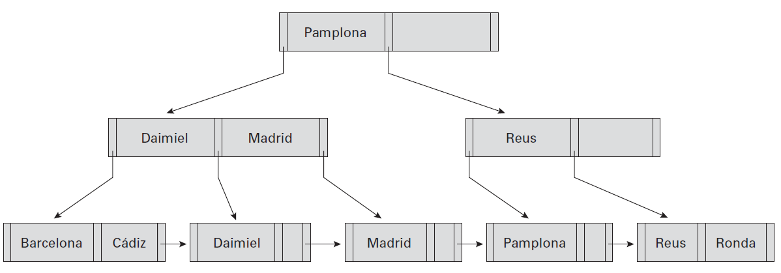
Árbol B+. División de nodo por inserción (2/2)

Slide 47
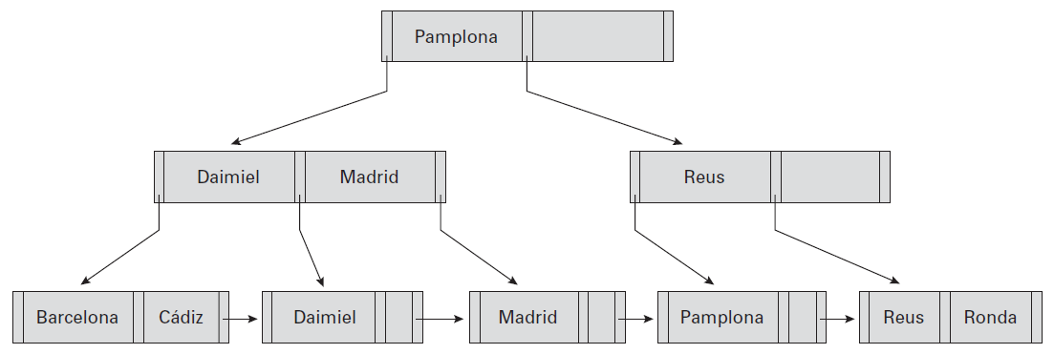
Árbol B+. Fusión de nodos por borrado (1/4)

Slide 48
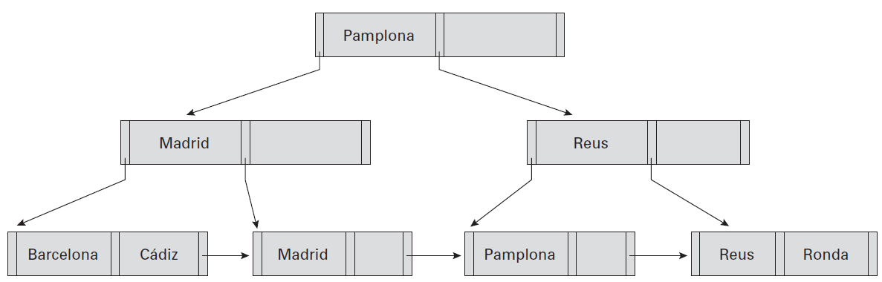
Árbol B+. Fusión de nodos por borrado (2/4)

Slide 49
Árbol B+. Fusión de nodos por borrado (3/4)
Borrado sobre padre de un nodo

Slide 50
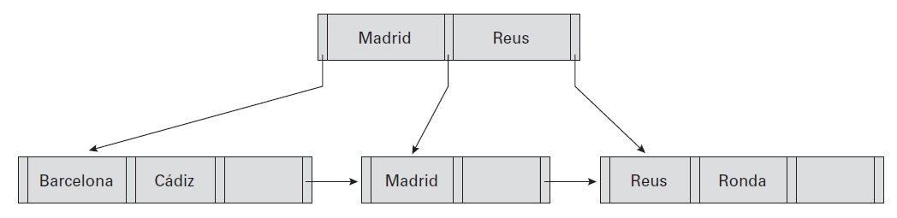
Árbol B+. Fusión de nodos por borrado (4/4)

Slide 51
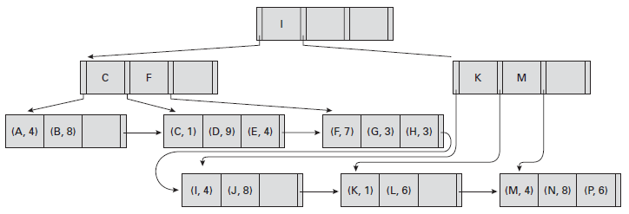
Organización de archivos con árboles B+ (1/2)

Slide 52
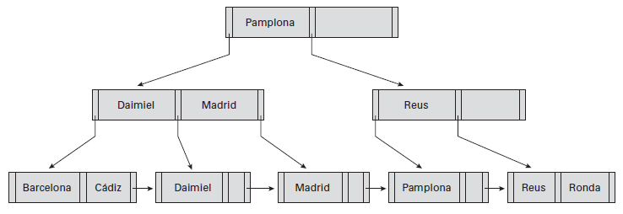
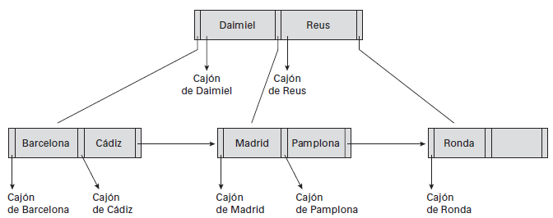
Árboles B (1/3)

Slide 53
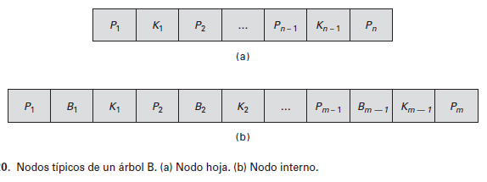
Árboles B (2/3)

Slide 54
Transacciones
Transferencia de fondos.
Colección de operaciones -> Unidad lógica
Una BD debe garantizar
  Ejecución correcta
  Ejecución concurrente
  Implementación en BD y lenguajes.
Notes:
Se implementa en BD o lenguaje de alto nivel

Slide 55
Transacciones: Propiedades
Atomicidad.
  Todas o ninguna
Consistencia
  Ejecución aislada
Aislamiento
  Ejecución concurrente
Durabilidad
  Permanencia de cambios.

Slide 56
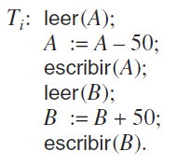
Transacciones: Ejemplo (1/4)
Leer(x): BD a memoria
Escribir (x): Memoria BD
Transacción: Transferencia de 50 de A a B
Consistencia
  Suma de A + B no sea alterada
  ¿De quién es la responsabilidad?

Slide 57
Transacciones: Ejemplo (2/4)
Atomicidad
  Antes de: A=1000 y B = 2000
  Fallo después de escribir (A), antes
  de escribir (B)
  Nuevos valores 950 y B = 2000
  Estado inconsistente…dentro de T_{i} ?
  ¿Qué hace la BD para no mostrar estados inconsistentes?
  Componente de gestión de transacciones

Slide 58
Transacciones: Ejemplo (3/4)
Durabilidad
  Finalizada la transacción, las modificaciones persisten.
  ¿Cómo puede perderse los datos?
  ¿Cómo se garantiza la durabilidad?
    Guardar datos en disco
    Guardar datos suficientes en disco
  Componente de gestión de recuperaciones

Slide 59
Transacciones: Ejemplo (4/4)
Aislamiento
  Varias transacciones sobre
  los mismos datos
  Solución: ejecución secuencial
  Componente de control de concurrencia

Slide 60
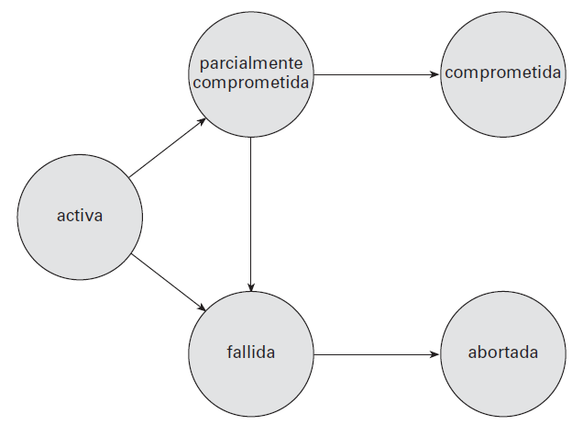
Estados de una transacción
Abortada -> Retrocedido
Transacción comprometida no se aborta
Transacción compensadora
Abortada: ¿Reiniciar o Cancelar?
Escrituras externas observables.
Mostrar datos en transacciones largas?

Slide 61
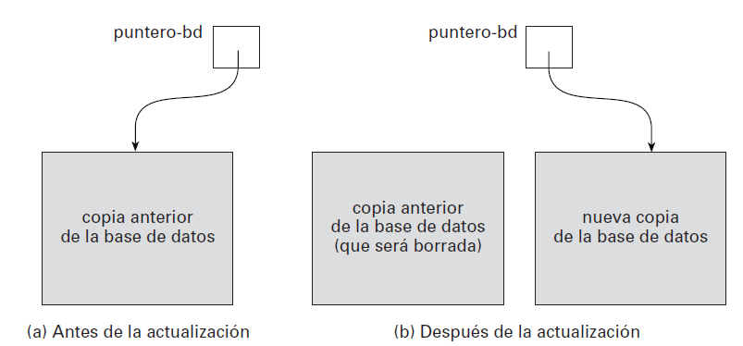
Implementación de Atomicidad y Durabilidad (1/2)
Copia en la sombra

Slide 62
Implementación de Atomicidad y Durabilidad (1/2)
¿Cuándo pasaría a estado comprometida?
Fallo de transacción
  Antes de escribir el puntero
Fallo de sistema
  Antes de escribir el puntero
  Después de actualizar el puntero
Escritura atómica del puntero…Básico!
Ejemplo. Sesión de edición de texto

Slide 63
Ejecuciones concurrentes
Más simple es secuencial que concurrente
Productividad y utilización de recursos mejorada.
  CPU y E/S en paralelo
Tiempo de espera reducido
  Transacciones largas y cortas
Basado en multiprogramación del SO
Esquemas de control de concurrencia

Slide 64
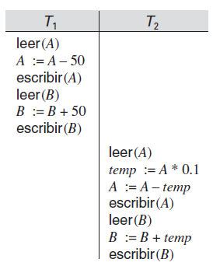
Planificaciones
A=2000 y B=1000
A = 855 y B = 2145
Características
  Incluir todas las instrucciones
  Conservar el orden
Planificaciones secuenciales. N!
Planificaciones concurrentes. > N!

Slide 65
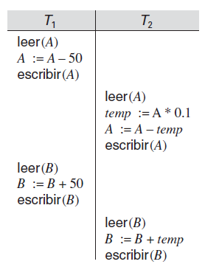
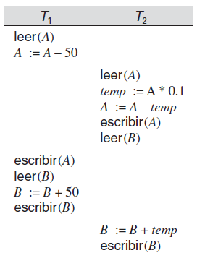
Planificaciones concurrentes
Estado consistente e inconsistente
Se necesita componente de Control de Concurrencia.

Slide 66
Secuencialidad
Planificaciones consistentes y no !
No se interpretan tipos de operaciones
Sólo Leer y Escribir

Slide 67




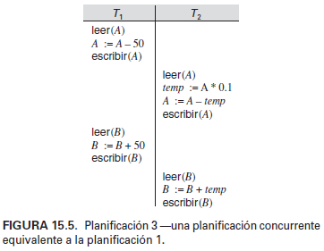
Secuencialidad en cuanto a conflictos
Sea . Si actúan sobre datos diferentes no hay problema…caso contrario…
Conflicto: Operaciones de
diferentes transacciones
sobre mismo dato y al menos una instrucción es escribir. Ej. Planificación 3.

Slide 68
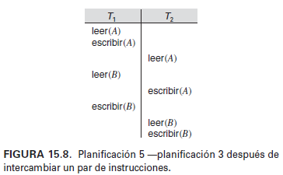
Secuencialidad en cuanto a conflictos
Si dos instrucciones no están en conflicto se puede cambiar el orden. Ej. Escribir (A) x Leer (B)
Producen el mismo estado al sistema

Slide 69
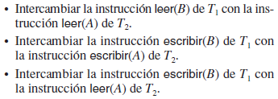
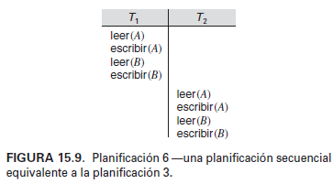
Secuencialidad en cuanto a conflictos
Planificación 3 es equivalente a una planificación secuencial
Si P se puede transformar en P’ intercambiando instrucciones no conflictivas, entonces son equivalentes en cuanto a conflictos

Slide 70
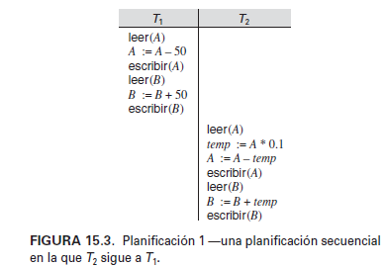
Secuencialidad en cuanto a conflictos
P es secuenciable en cuanto a conflictos si es equivalente en cuanto a conflictos a una planificaciones secuencial. Ej. Plan. 3

Slide 71
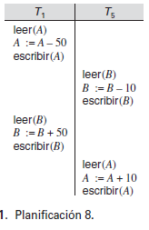
Secuencialidad en cuanto a conflictos
Existen planificaciones que producen el mismo resultado; pero no son equivalentes en conflictos
P8 no es equivalente en cuanto a conflictos a P Secuencial <T1,T5>
Valores de A y B son los mismos, tanto al ejecutar P8 y PSecuencial <T1,T5>
960 y 2040

Slide 72
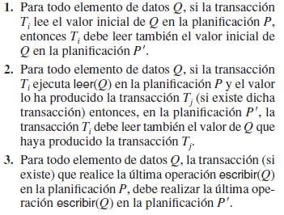
Secuencialidad en cuanto a vistas (1/4)

Slide 73

Secuencialidad en cuanto a vistas (2/4)
¿P1 es equivalente a P2?

Slide 74
Secuencialidad en cuanto a vistas (3/4)
¿P1 es equivalente a P3?

Slide 75

Secuencialidad en cuanto a vistas (4/4)
P es secuenciable en cuanto a vistas si es equivalente en cuanto a vistas a una planificación secuencial
¿P9 es equivalente a Psecuencia <T3,T4,T6>?
¿Escritura a ciegas?
Toda planificación secuencial en cuanto a conflictos es secuenciable en cuanto a vistas y no al revés

Slide 76

Recuperabilidad (1/2)
Si T_{j} depende de T_{i} y T_{i} falla, hay que abortar ambas.
Es necesario poner restricciones
Planificaciones recuperables
Sean T_{i} y T_{j}, tal que T_{j} lee lo escrito por T_{i}, la operación de comprometer T_{i} aparece antes que T_{j}

Slide 77

Recuperabilidad (2/2)
Planificaciones sin cascada
Es posible retroceso en cascada
Una planificación sin cascada implica que si T_{j} depende de T_{i}, entonces comprometer T_{i} aparece antes de la T_{j}

Slide 78
Implementación del aislamiento
Planificaciones secuenciales en cuanto a conflictos y vistas y sin cascada son seguras
Esquemas de control de Concurrencia: Técnica del Bloqueo

Slide 79

Comprobación de la secuencialidad (1/3)
Grafo G =(V,A) para determinar la secuencialidad.
Arcos:
Si en toda P’, T_{i} precede a T_{j}

Slide 80


Comprobación de la secuencialidad (2/3)

Slide 81


Comprobación de la secuencialidad (3/3)
Si G tiene ciclos, P no es secuenciable e cuanto a conflictos. Si no los tiene, P es secuenciable en cuanto a conflictos

